Slide 1
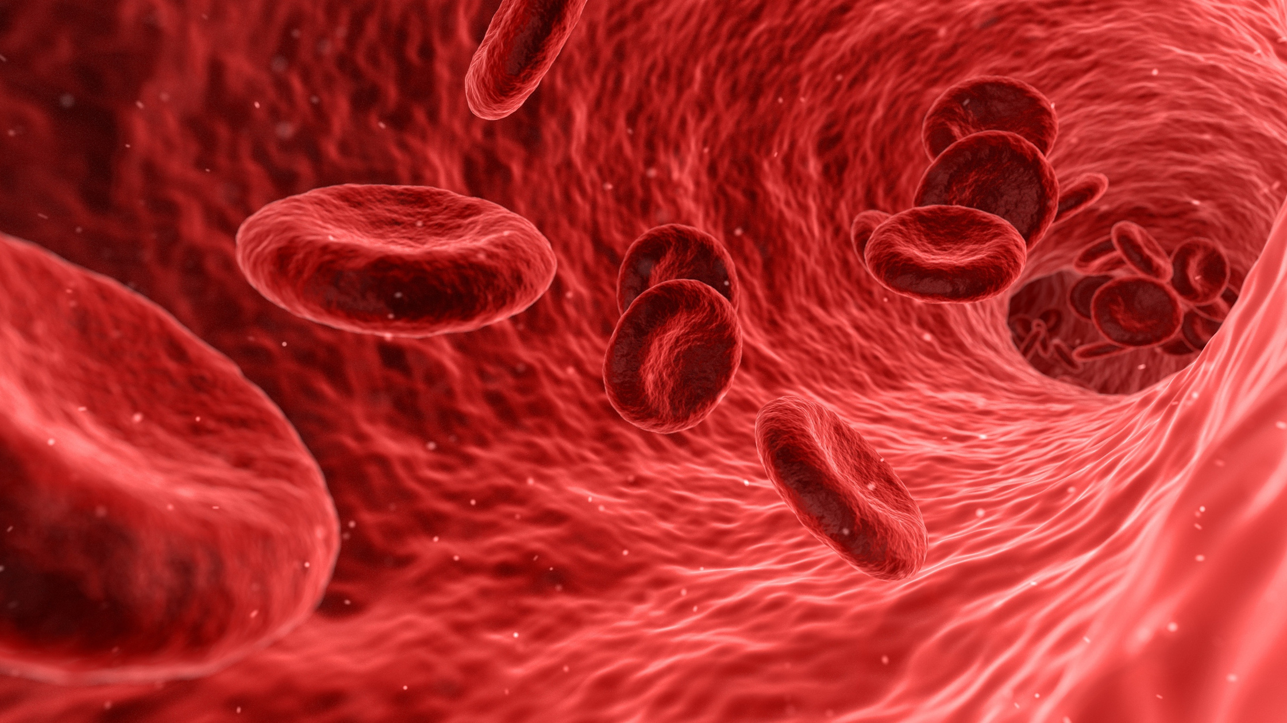
Bài 30
MÁU VÀ HỆ TUẦN HOÀN
CỦA NGƯỜI

Slide 2
KHTN8
MÁU VÀ HỆ TUẦN HOÀN
GIẢI MÃ Ô CHỮ
Chọn 1 ô chữ, tham gia trả lời câu hỏi để điền vào ô chữ, hoàn tất 8 câu hỏi để tìm ra từ khóa của ô chữ.
Câu trả lời đúng +1đ
Từ khóa đúng +3đ

Slide 3
Em hãy ngồi yên lặng, đặt ngón tay trỏ và ngón tay giữa lên cổ hoặc cổ tay. Em cảm nhận được hiện tượng gì? Giải thích vì sao có hiện tượng đó
- Khi ngồi yên lặng, đặt ngón tay trỏ và ngón tay giữa lên cổ hoặc cổ tay, sẽ cảm nhận được hiện tượng mạch đập.
- Giải thích hiện tượng: Những vị trí cảm nhận được hiện tượng mạch đập là những vị trí có có động mạch nằm trên xương và dưới lớp da. Mạch đập không phải là do máu chảy tới nơi bắt mạch mà là do sóng rung động phát sinh ở động mạch chủ, khi tim co.

Slide 4
I. MÁU
1. Thành phần của máu
Huyết tương gồm nước và các chất dinh dưỡng, chất hòa tan khác. Huyết tương có vai trò vận chuyển các chất
Tiểu cầu (<1%) không nhân, tham gia vào quá trình đông máu
Bạch cầu (<1%) có nhân, không màu, tham gia bảo vệ cơ thể
Hồng cầu (khoảng 43%): hình dĩa, lõm 2 mặt, không nhân, màu đỏ, tham gia vận chuyển chất khí (O2 và CO2)

Slide 5
I. MÁU
1. Thành phần của máu
Quan sát hình, nêu một số đặc điểm về cấu tạo và chức năng của các thành phần máu theo gợi ý trong bảng sau:
Thành phần | Cấu tạo | Chức năng

Slide 6
I. MÁU
1. Thành phần của máu
Người bị sốt xuất huyết có thể bị giảm tiểu cầu nghiêm trọng. Điều này xảy ra nếu cơ thể thiếu tiểu cầu?
Tiểu cầu có vai trò tham gia vào quá trình đông máu. Do vậy, nếu thiếu tiểu cầu cơ thể sẽ xuất hiện các biểu hiện như: xuất huyết trên da, xuất huyết niêm mạc (chảy máu chân răng, chảy máu mũi, nôn ra máu,…); khả năng đông máu và khả năng chống nhiễm trùng của người bệnh giảm; nếu tình trạng nặng, có thể dẫn tới suy hô hấp, suy tim hoặc các cơ quan khác.
Da của bệnh nhân sốt xuất huyết

Slide 7
I. MÁU
2. Miễn dịch
Quan sát hình và giải thích tại sao nói viêm là phản ứng miễn dịch

Slide 8
I. MÁU
2. Miễn dịch
Quan sát hình và giải thích tại sao nói viêm là phản ứng miễn dịch
Miễn dịch là khả năng của cơ thể nhận diện và ngăn chặn sự xâm nhập của mầm bệnh (virus, vi khuẩn, nấm và ký sinh trùng)
Cơ thể có hàng rào bảo vệ tự nhiên gồm: da, niêm mạc, dịch tiết ngăn không cho mầm bệnh xâm nhập vào cơ thể

Slide 9
I. MÁU
2. Miễn dịch
Quan sát hình và giải thích tại sao nói viêm là phản ứng miễn dịch
Nếu mầm bệnh xâm nhập vào cơ thể thì cơ thể tiêu diệt mầm bệnh bằng một số cách như thực bào, tạo ổ viêm và sinh kháng thể

Slide 10
I. MÁU
2. Miễn dịch
Theo em, mụn trứng cá có phải là phản ứng miễn dịch không?
Vì sao?

Slide 11
I. MÁU
2. Miễn dịch
Các mầm bệnh chứa kháng nguyên
Kháng nguyên là chất lạ, khi xâm nhập vào cơ thể sẽ được các bạch cầu nhận diện và sinh ra các kháng thể tương ứng
Kháng thể
Kháng thể là chất do bạch cầu tiết ra có khả năng liên kết đặc hiệu với kháng nguyên
Kháng nguyên

Slide 12
I. MÁU
2. Miễn dịch
Tiêm vaccine giúp phòng bệnh vì vaccine chứa kháng nguyên
Khi đưa vaccine vào cơ thể sẽ kích thích bạch cầu sản sinh kháng thể chống lại mầm bệnh và "ghi nhớ" kháng nguyên đó
Nếu lần sau bị mầm bệnh (chứa kháng nguyên tương tự) xâm nhập thì cơ thể có khả năng sản sinh nhanh kháng thể để chống lại mầm bệnh vì bạch cầu đã "ghi nhớ" loại kháng nguyên đó

Slide 13
I. MÁU
3. Nhóm máu và truyền máu
Quan sát hình và cho biết các loại kháng nguyên, kháng thể ở mỗi nhóm máu A, B, AB và O
Antibodies in plasma: Kháng thể trong huyết tương
Antigens in red blood cell: Kháng nguyên nằm trên màng hồng cầu
Đáp án

Slide 14
I. MÁU
3. Nhóm máu và truyền máu
Nhóm máu là sự phân loại máu dựa trên khác biệt về kháng nguyên trên bề mặt hồng cầu và kháng thể trong huyết tương của mỗi người
Hiện nay, khoa học phát hiện ở người có khoảng trên 30 hệ nhóm máu. Trong đó, hệ nhóm máu ABO thường được quan tâm khi truyền máu

Slide 15
I. MÁU
3. Nhóm máu và truyền máu
Khi truyền nhóm máu không phù hợp có thể sẽ xảy ra hiện tượng phá hủy hồng cầu gây nguy hiểm đến tính mạng người nhận
Ví dụ, người cho máu có nhóm máu B, người nhận máu có nhóm máu A. Khi truyền máu người B vào cơ thể người A, kháng nguyên B sẽ kết hợp với kháng thể B trong máu người A gây ngưng kết hồng cầu => Tán huyết (Vỡ hồng cầu)

Slide 16
I. MÁU
3. Nhóm máu và truyền máu
Nêu ý nghĩa thông tin về nhóm máu trong sổ khám sức khỏe
Ý nghĩa thông tin về nhóm máu trong sổ khám sức khỏe: Giúp các bác sĩ và bệnh nhân xác định chính xác nhóm máu, từ đó, có thể thực hiện truyền máu phù hợp và an toàn trong các trường hợp cần thiết.

Slide 17
I. MÁU
3. Nhóm máu và truyền máu
Trong một số trường hợp, có thể truyền khác nhóm máu với số lượng nhỏ (khoảng 250 ml) nhưng cần đảm bảo hồng cầu của máu truyền không bị phá hủy trong người nhận
Ví dụ: người nhóm máu O có thể truyền máu cho người nhóm máu O, A, B, AB như sơ đồ truyền máu trong hình
Donor: Người cho
Recipient: Người nhận

Slide 18
I. MÁU
3. Nhóm máu và truyền máu
Tìm hiểu phong trào hiến máu nhân đạo ở địa phương em theo mẫu phiếu điều tra sau. Phiếu điều tra tỉ lệ người tham gia hiến máu nhân đạo tại địa phương
STT | Tên chủ hộ | Số người trong gia đình | Số người đã tham gia hiến máu | Số lần tham gia hiến máu

Slide 19
II. HỆ TUẦN HOÀN
Quan sát hình:
a) Nêu tên và chức năng các cơ quan của hệ tuần hoàn
b) Mô tả đường đi của máu trong hai vòng tuần hoàn: vòng tuần hoàn nhỏ (vòng tuần hoàn phổi) và vòng tuần hoàn lớn (vòng tuần hoàn cơ thể)
Đáp án

Slide 20
II. HỆ TUẦN HOÀN
Hệ tuần hoàn của cơ thể gồm tim và hệ thống mạch máu, hoạt động phối hợp nhịp nhàng giúp vận chuyển máu đi khắp cơ thể
Tim co dãn đều đặn, liên tục, giúp đẩy máu ra động mạch và hút máu từ tĩnh mạch về tim

Slide 21
II. HỆ TUẦN HOÀN
Hệ mạch máu gồm: động mạch, mao mạch và tĩnh mạch.
. Mao mạch là mạng lưới nối giữa động mạch và tĩnh mạch, có thành rất mỏng (chỉ gồm một lớp tế bào)
. Mao mạch là nơi thực hiện trao đổi chất (dinh dưỡng và chất thải,...), khí (O2, CO2) giữa máu và tế bào của cơ thế
. Vận tốc máu chảy cao nhất ở động mạch và thấp nhất ở mao mạch.
Mao mạch

Slide 22
II. HỆ TUẦN HOÀN
Nêu tên, nguyên nhân của một số bệnh về máu và hệ tuần hoàn
Tên bệnh | Nguyên nhân
Thiếu máu | - Do thiếu sắt, thiếu acid folic, vitamin B₁₂. - Do suy tủy xương, suy thận mạn, tán huyết miễn dịch,… - Do mất quá nhiều máu khi bị thương, khi đến kì kinh nguyệt,…
Huyết áp cao | - Do chế độ ăn nhiều đường và muối, thức ăn chứa nhiều chất béo,… - Do hệ quả của một số bệnh lí như bệnh thận, bệnh tuyến giáp, u tuyến thượng thận,… - Do tuổi già (mạch máu bị mất dần độ đàn hồi). - Do di truyền.
Xơ vữa động mạch | - Do chế độ ăn chưa hợp lí (ăn nhiều thức ăn dầu mỡ, nội tạng, da, mỡ động vật,…), hút thuốc lá, ít vận động,… dẫn đến hàm lượng cholesterol trong máu tăng cao sẽ kết hợp với Ca²⁺ ngấm vào thành mạch. - Do tuổi già (thành mạch giảm đàn hồi, trở nên xơ cứng hơn).
Sốt xuất huyết | - Do vật trung gian truyền bệnh là muỗi vằn truyền virus gây bệnh vào máu.
Sốt rét | - Do muỗi Anopheles truyền kí sinh trùng Plasmodium gây bệnh.

Slide 23
III. PHÒNG BỆNH VỀ MÁU VÀ HỆ TUẦN HOÀN
Những người thân trong gia đình em đã thực hiện được và chưa thực hiện được những biện pháp nào để phòng tránh các bệnh liêm quan đến máu và hệ tuần hoàn?
Đáp án

Slide 24
III. PHÒNG BỆNH VỀ MÁU VÀ HỆ TUẦN HOÀN
Những người có khẩu phần ăn thiếu sắt, acid folic, vitamin B12 sẽ tăng nguy cơ mắc các bệnh thiếu hồng cầu

Slide 25
III. PHÒNG BỆNH VỀ MÁU VÀ HỆ TUẦN HOÀN
Muỗi vằn có thể truyền virus gây bệnh sốt xuất huyết
Muỗi Anopheles truyền kí sinh trùng gây bệnh sốt rét

Slide 26
III. PHÒNG BỆNH VỀ MÁU VÀ HỆ TUẦN HOÀN
Những người có chế độ ăn nhiều muối, đường, chất béo; lối sống ít vận động, sử dụng nhiều chất kích thích như rượu, bia, người béo phì, người già thường có nguy cơ cao bị bệnh cao huyết áp, xơ vữa động mạch

Slide 27
III. PHÒNG BỆNH VỀ MÁU VÀ HỆ TUẦN HOÀN
Vì vậy, để phòng bệnh về máu và hệ tuần hoàn, mỗi người cần thực hiện các biện pháp sau:
. Chế độ dinh dưỡng, lối sống lành mạnh, hạn chế ăn thức ăn chế biến sẵn chứa nhiều muối, đường hoặc dầu mỡ
. Hạn chế sử dụng chất kích thích
. Vận động thể lực phù hợp
. Đảm bảo môi trường sống sạch sẽ
. Tiêu diệt các tác nhân truyền bệnh qua đường máu như muỗi vằn, muỗi Anopheles

Slide 28
III. PHÒNG BỆNH VỀ MÁU VÀ HỆ TUẦN HOÀN
Thực hiện dự án điều tra tỉ lệ người bị cao huyết áp ở địa phương em theo các bước điều tra ở bài 28, trang 135
Đáp án

Slide 29
Máu gồm huyết tương và tế bào máu (gồm hồng cầu, tiểu cầu và bạch cầu). Máu có chức năng bảo vệ cơ thể, vận chuyển các chất cần thiết cho tế bào và mang chất thải từ tế bào đến các cơ quan bài tiết
Miễn dịch là khả năng của cơ thể nhận diện và ngăn chặn sự xâm nhập của mầm bệnh, đồng thời chống lại mầm bệnh khi nó đã xâm nhập vào cơ thể.. Kháng nguyên là chất lạ, khi xâm nhập vào cơ thể sẽ được các bạch cầu nhận diện và sinh ra các kháng thể tương ứng chống lại mầm bệnh
Dựa trên khác biệt về kháng nguyên trên bề mặt hồng cầu và kháng thể trong huyết tương của mỗi người, người ta phân loại máu thành những nhóm máu. Khi truyền máu cần thực hiện đúng nguyên tắc truyền máu

Slide 30
Hệ tuần hoàn gồm tim và hệ thống mạch máu, hoạt động phối hợp nhịp nhàng giúp vận chuyển máu đi khắp cơ thể. Tim co dãn đều đặn, liên tục, giúp đẩy máu ra động mạch và hút máu từ tĩnh mạch về tim. Mao mạch là nơi thực hiện trao đổi chất và khí giữa máu và tế bào của cơ thế.
Để bảo vệ hệ tuần hoàn cần thực hiện chế độ dinh dưỡng, lối sống lành mạnh và hạn chế tác nhân truyền bệnh

